Slide 1

Преемственность начального и основного общего образования при реализации ФГОС в рамках преподавания английского языка
Выполнила :учитель английского языка МБОУ СОШ №12 г. Лиски Северина Л.Г.

Slide 2
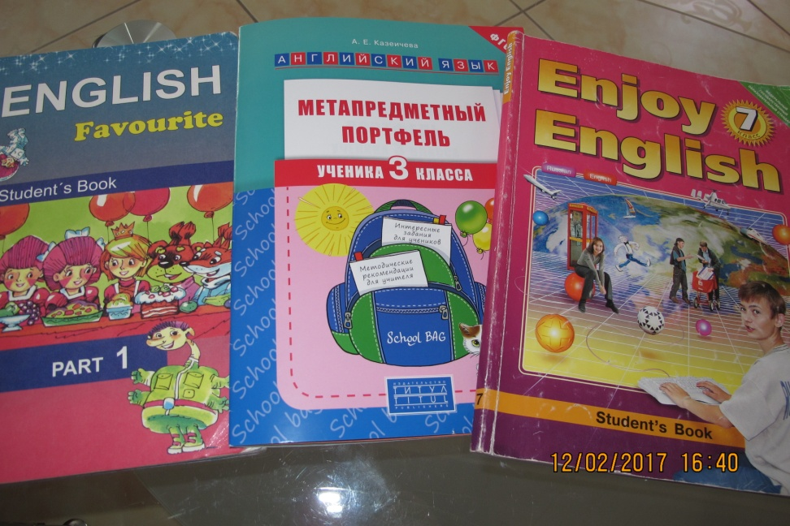
УМК, используемые на уроках английского языка в начальном и среднем звене

Slide 3
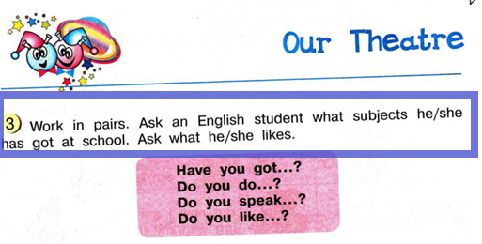
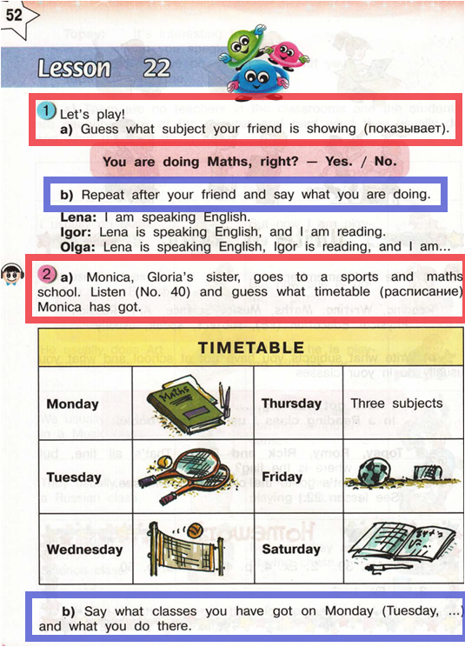
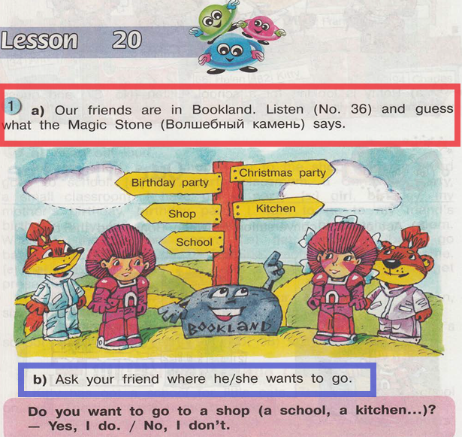
Приобретение начальных навыков общения в устной и письменной форме с носителями языка на основе своих речевых возможностей и потребностей; освоение правил речевого и неречевого поведения.
Английский язык: 3 кл. : Учебник для общеобразовательных учреждений: В 2 ч. / С.Г. Тер-Минасова, Л.М. Узунова, Е.И. Сухина. – М.: Академкнига/Учебник, 2012. - Ч. 1 98 с.: цв. ил.

Slide 4
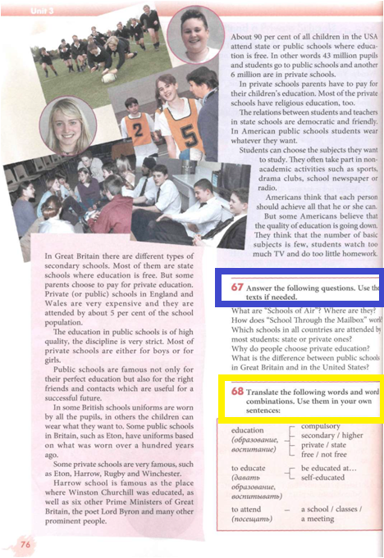
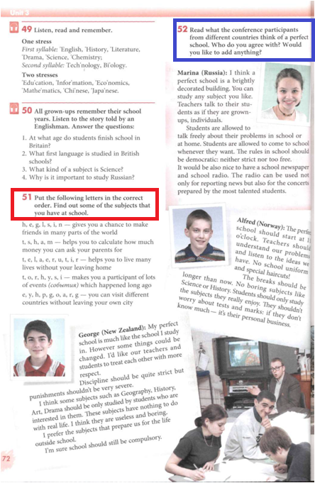
Создание основы для формирования интереса к совершенствованию достигнутого уровня владения изучаемым иностранным языком, в том числе на основе самонаблюдения и самооценки, к изучению 2го/3го ИЯ, к использованию ИЯ как средства получения информации, позволяющей расширять свои знания в других предметных областях
Английский язык: Английский с удовольствием / Enjoy English: учебник для 7 класса общеобразовательных учреждений / М.З. Биболетова, Н.Н. Трубанева. – Обнинск: Титул, 2015. – 160 с.: ил.

Slide 5
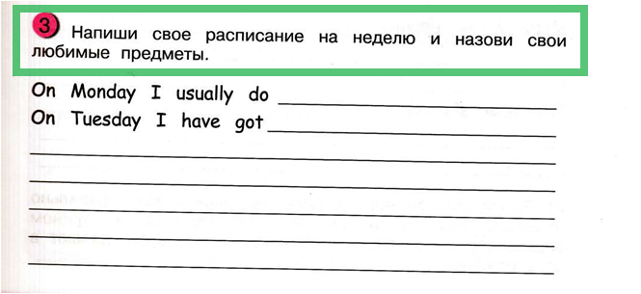
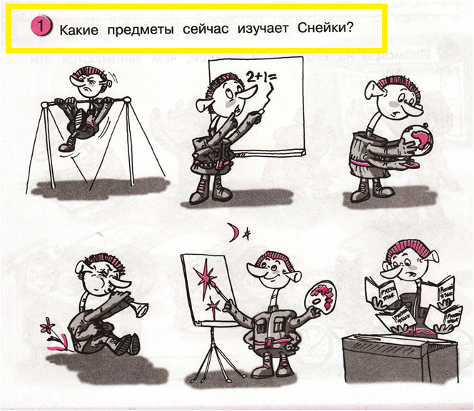
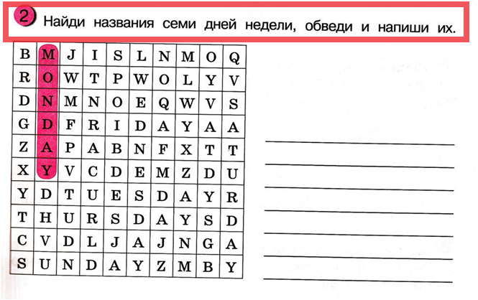
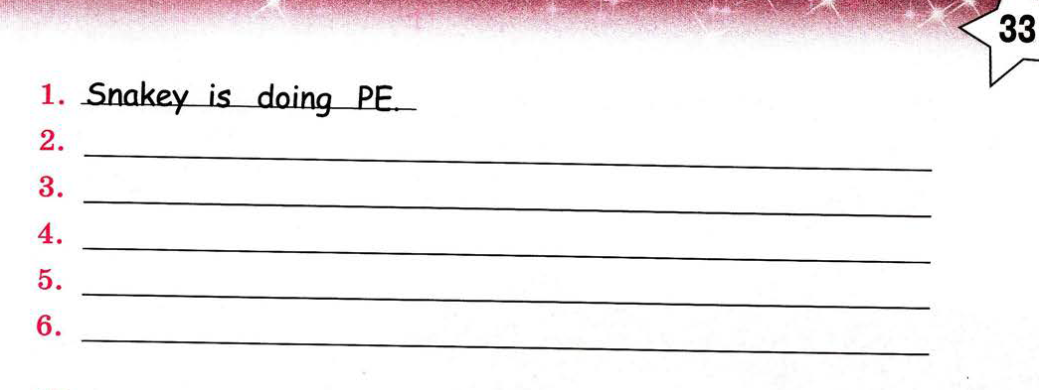
Освоение начальных лингвистических представлений, необходимых для овладения на элементарном уровне устной и письменной речью на иностранном языке, расширение лингвистического кругозора
Английский язык. 3 кл.: рабочая тетрадь / С.Г. Тер-Минасова, Л.М. Узунова, Е.И. Сухина. – 3-е изд., стереотип. – М.: Академкнига/Учебник, 2016. – 104 с.: ил.

Slide 6
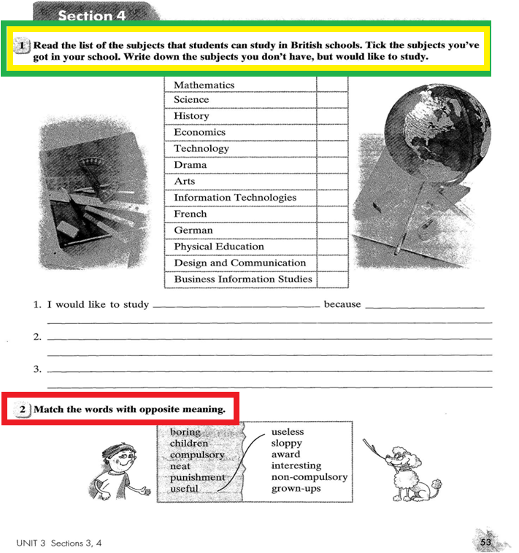
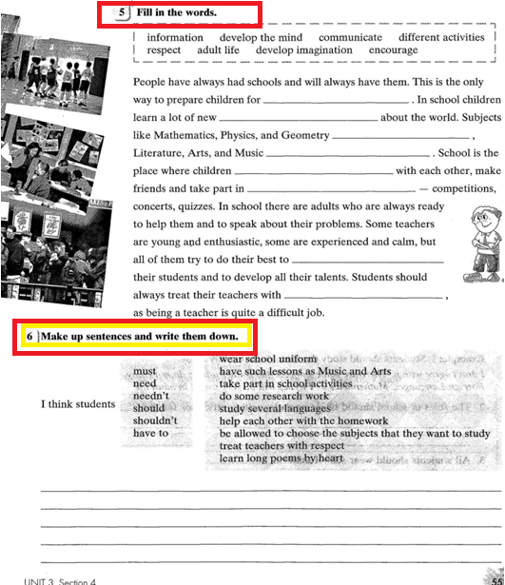
Формирование и совершенствование иноязычной коммуникативной компетенции; расширение и систематизация знаний о языке, расширение лингвистического кругозора и лексического запаса, дальнейшее овладение общей речевой культурой
Английский язык: рабочая тетрадь к учебнику «Английский с удовольствием» / «Enjoy English» для 7 класса общеобразовательных учреждений: учебное пособие / М. З. Биболетова, Е. Е. Бабушис. – Обнинск: Титул, 2014. – 80 с.: ил.

Slide 7
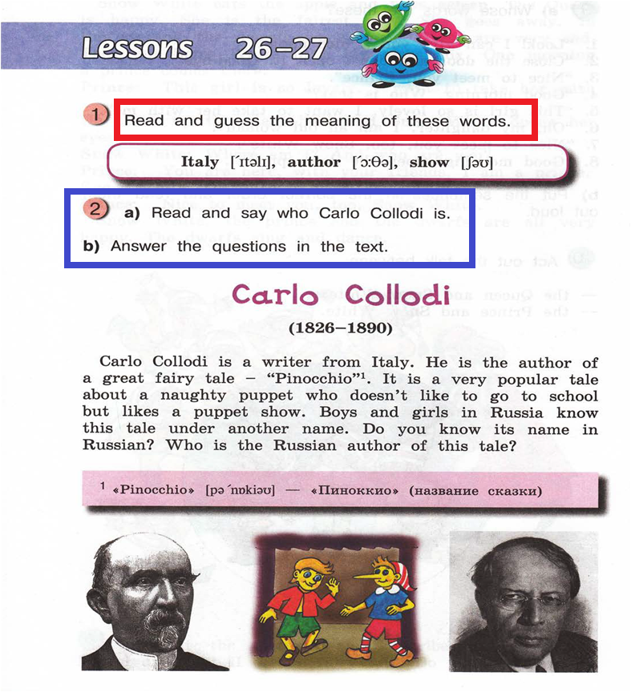
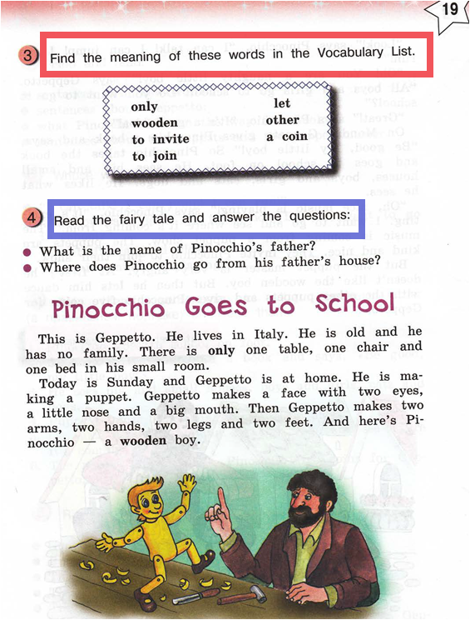
Сформированность дружелюбного отношения и толерантности к носителям другого языка на основе знакомства с жизнью своих сверстников в других странах, с детским фольклором и доступными образцами детской художественной литературы
Английский язык: Книга для чтения к учебнику для общеобразовательных учреждений. 3 класс / С.Г. Тер-Минасова, Л.М. Узунова, Е.И. Сухина. – М.: Академкнига / Учебник, 2012. – 56 с.: ил.

Slide 8
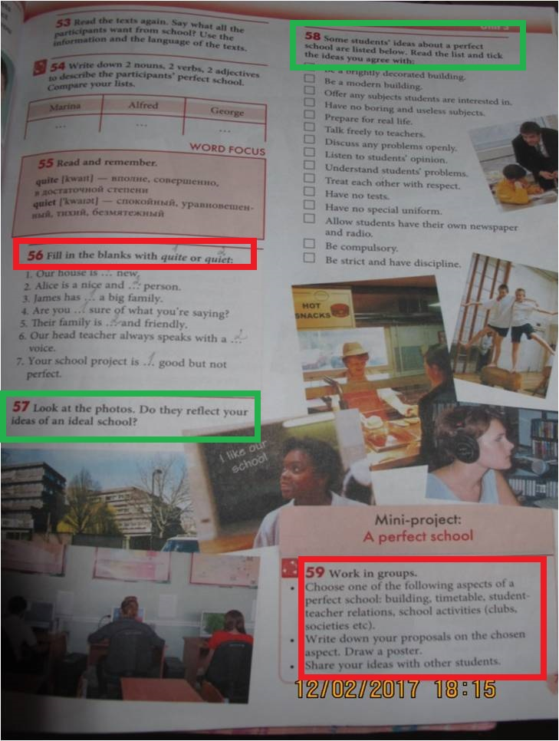
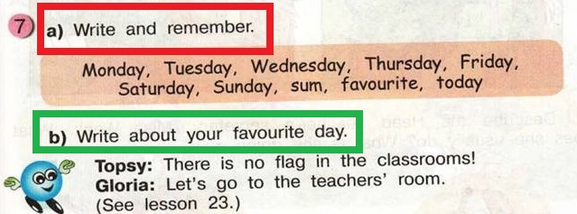
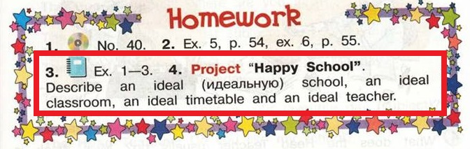
Формирование дружелюбного и толерантного отношения к ценностям иных культур, оптимизма и выраженной личностной позиции в восприятии мира, в развитии национального самосознания на основе знакомства с жизнью своих сверстников в других странах, с образцами зарубежной литературы разных жанров, с учетом достигнутого обучающимися уровня иноязычной компетентности

Slide 9


Slide 10
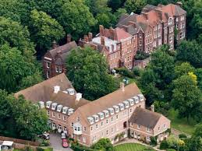
Harrow School was founded in 1571, at the expense of the rich farmer John Lyon.
One of the most famous and oldest British public school for boys is located in the London Borough of Harrow.

Slide 11
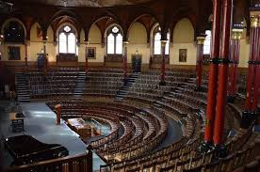
In the first year of study students are taught subjects such as English, French, Latin, Mathematics, Biology, Chemistry, Physics, History, Geography, Art, Music, Religion, Computer technologies and design.

Slide 12
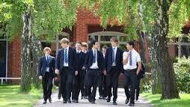
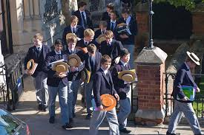
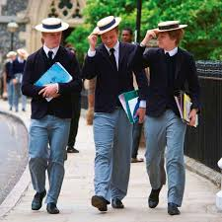
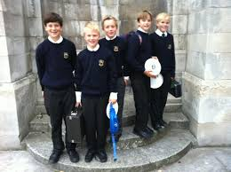
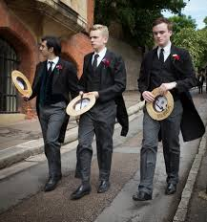
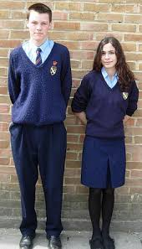
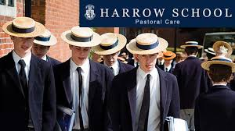
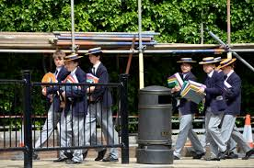

Slide 13
Спасибо за внимание!

Slide 14
Ресурсы:
http://saroblnews.ru/files/pages/64571/1479371923general_pages_i64571_v_shkolax_oblasti_prodoljaetsya_perexod_na_obuchenie_po_fgos.jpg
Английский язык: 3 кл. : Учебник для общеобразовательных учреждений: В 2 ч. / С.Г. Тер-Минасова, Л.М. Узунова, Е.И. Сухина. – М.: Академкнига/Учебник, 2012. - Ч. 1 98 с.: цв. ил.
Английский язык. 3 кл.: рабочая тетрадь / С.Г. Тер-Минасова, Л.М. Узунова, Е.И. Сухина. – 3-е изд., стереотип. – М.: Академкнига/Учебник, 2016. – 104 с.: ил.
Английский язык: Английский с удовольствием / Enjoy English: учебник для 7 класса общеобразовательных учреждений / М.З. Биболетова, Н.Н. Трубанева. – Обнинск: Титул, 2015. – 160 с.: ил.
Английский язык: Книга для чтения к учебнику для общеобразовательных учреждений. 3 класс / С.Г. Тер-Минасова, Л.М. Узунова, Е.И. Сухина. – М.: Академкнига / Учебник, 2012. – 56 с.: ил.
Английский язык: рабочая тетрадь к учебнику «Английский с удовольствием» / «Enjoy English» для 7 класса общеобразовательных учреждений: учебное пособие / М. З. Биболетова, Е. Е. Бабушис. – Обнинск: Титул, 2014. – 80 с.: ил.
Презентация ученицы 7 «Б» класса Соседовой Дианы

